Slide 1


Плотникова Е.Н.
Класс: 6
Новосибирск, 2021г.
Муниципальное автономное общеобразовательное учреждение города Новосибирска
«Информационно-экономический лицей»
им. А. Гараничева
Внеурочное мероприятие «Человек среди людей»
«Отдельный человек слаб, как покинутый Робинзон, лишь в сообществе с другими он может сделать многое» Артур Шопенгауэр

Slide 2



Slide 3
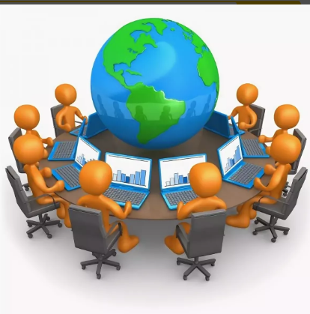

Slide 4

А что же такое социум в вашем понимании?

Slide 5

Что такое класс?

Slide 6
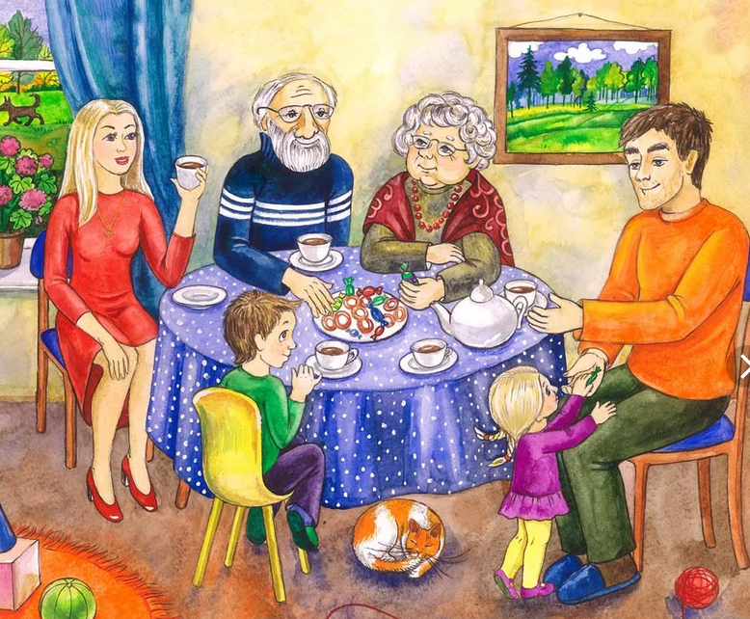

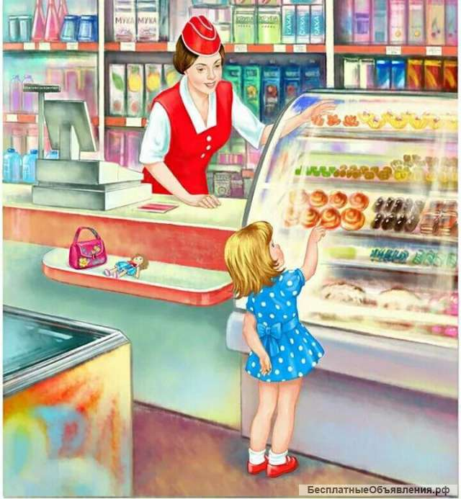
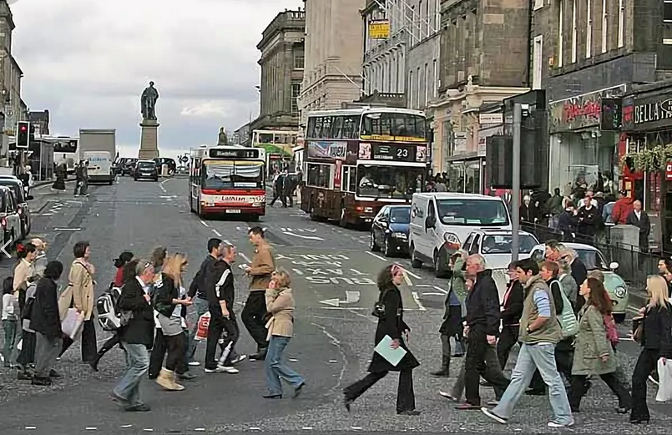

Slide 7

Тема
«Человек среди людей»

Slide 8

1. Воспитанный человек

Slide 9

Правила:
• Вежливость, доброжелательность, дружелюбие в отношениях - это взаимно. Вырабатывайте в себе такие качества.
• Не допускай ссор, драк, брани, крика, угроз. Это унижает человека.
• Дорожи своей честью, честью семьи, школы, удерживай своих товарищей от плохих поступков.
• Помогай младшим, незащищенным будь справедливым.
• Поступай по отношению к другим так, как бы ты хотел, чтобы поступили по отношению к тебе.

Slide 10
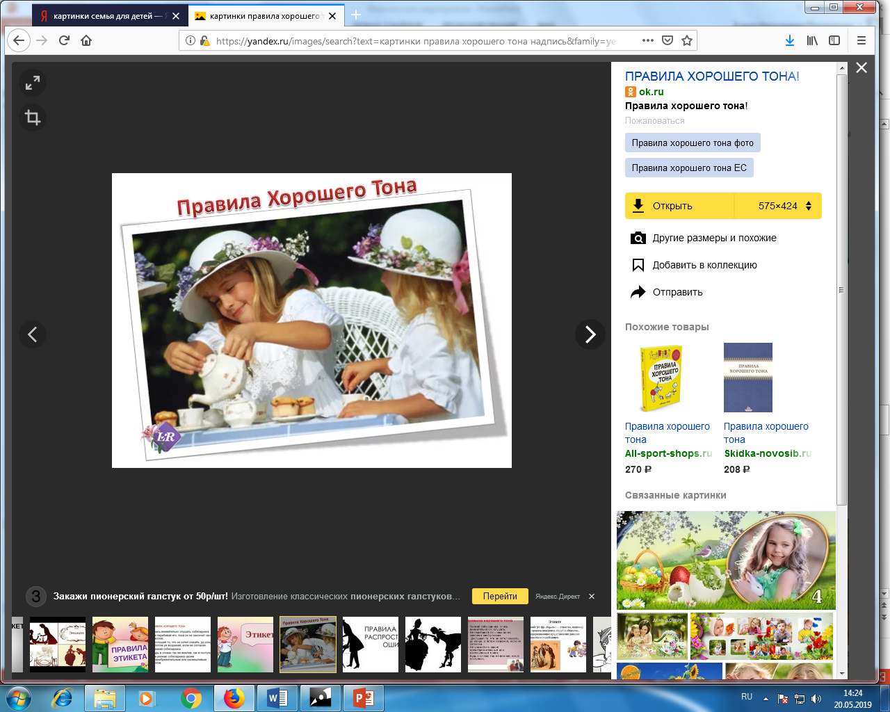

Slide 11
3. «Сокровищница народной мудрости»
1. У себя как хочешь, | А) а гостям рад.
2. Слово – серебро, | Б) по делам гляди.
3. Хоть не богат, | В) так надо и договаривать.
4. Как сказано, | Г) три года ждут.
5. Заговорил, | Д) а в гостях – как велят.
6. Не бросай слов | Е) молчание – золото.
7. Обещанного | Ж) на ветер.
8. По одежде не суди, | З) так и сделано.

Slide 12


Slide 13
Форма Прическа сменная или вторая обувь Приветствие учеников и взрослых Обращение к друг другу Мусор Бережливость Вежливость Опоздания Прогулы Плееры и сотовые телефоны Повседневная речь в школе Манера общения Поведение на школьных вечерах и дискотеках | Чужие вещи Поведение в столовой Поведение во время линеек и мероприятий Приход в школу Пропуск уроков Школьное имущество Соблюдение правил безопасности Забота о младших и слабых Решение спорных вопросов Поведение на уроках Поведение на переменах Употребление непристойных выражений Обязанности дежурного класса

Slide 14


Slide 15


Slide 16
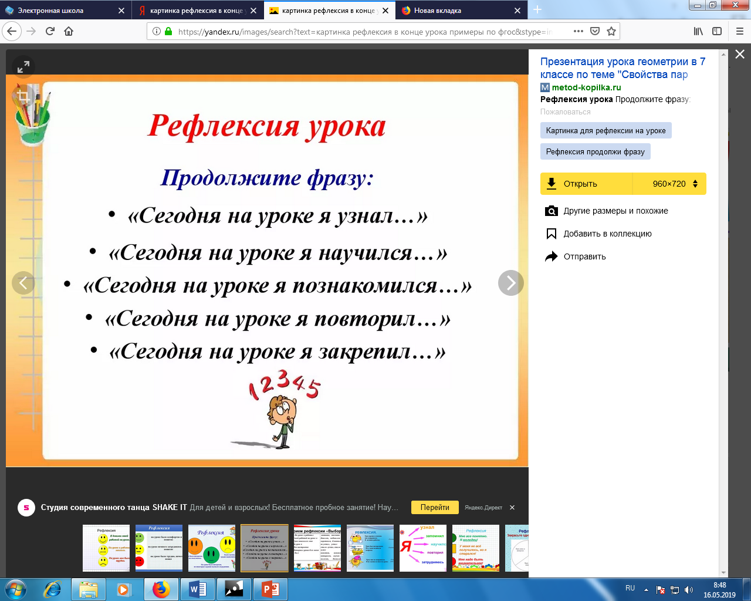

Slide 17
Благодарю за внимание!

